Slide 1
Channing tatum e jenna dewan
Manroop Thandi

Slide 2
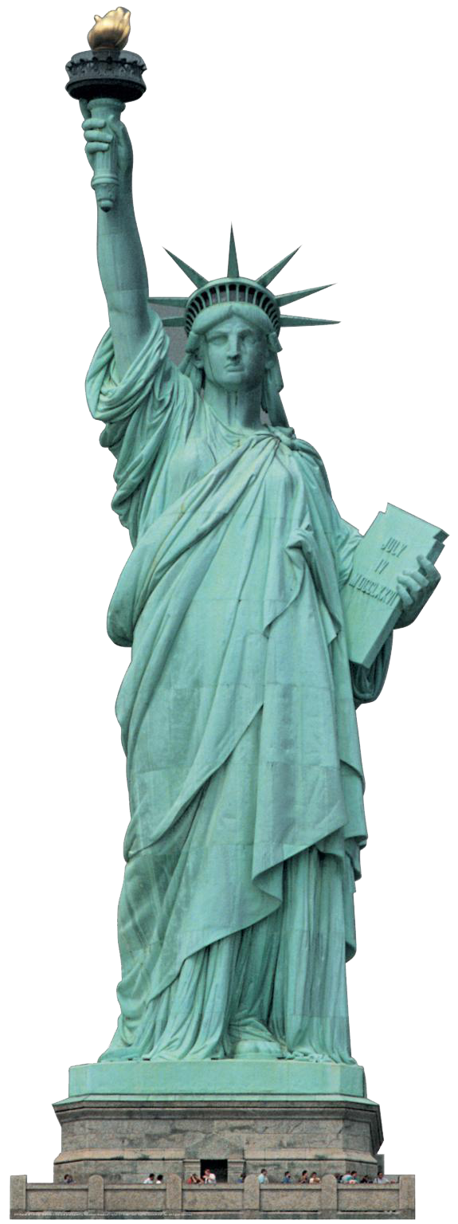
CHANNING TATUM
Channing ha 55 anni. Lui vive sul St. Lawerence fiume tra Quebec e New York. Lui piace vivere sul fiume perché fa caldo.

Slide 3
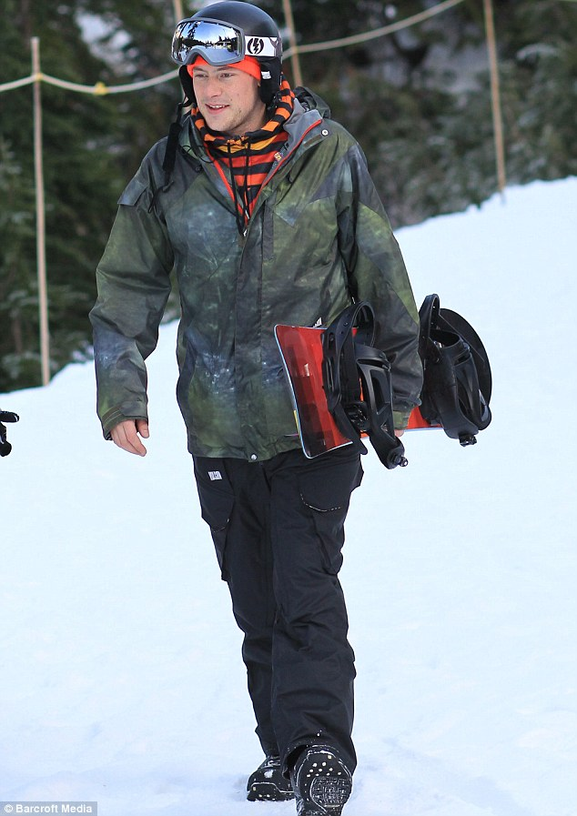
☹
Lui ama il caldo e non piace il freddo.

Slide 4
Voglio tu ballare hip-hop.
Channing lavora per il Justin Timberlake come un ballerino. Lui non balla hip hop ma Justin vuole lui ballare hip hop.

Slide 5
Lui compra i video per imparare hip hop

Slide 6
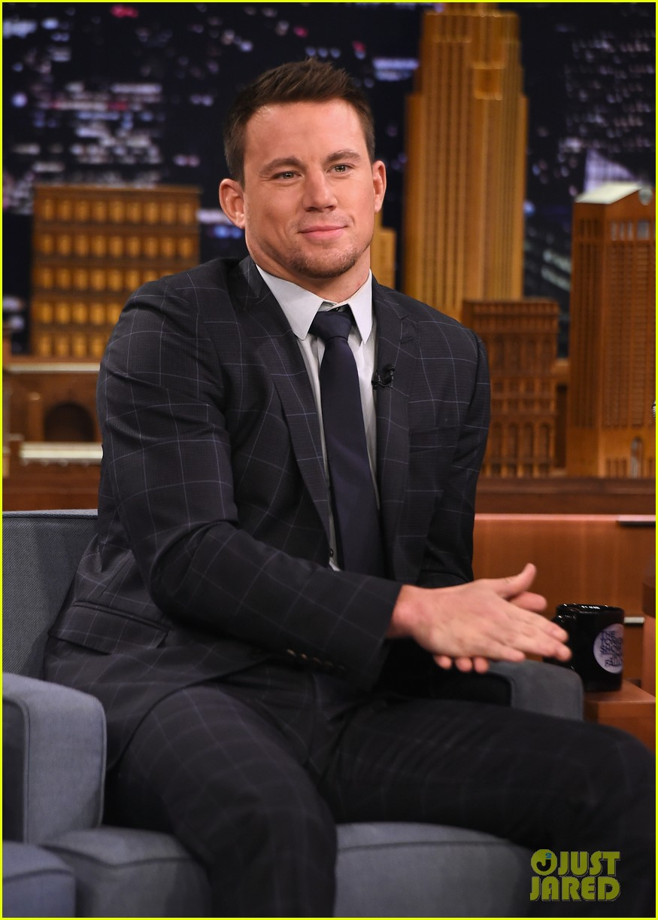
Channing guarda i video ma loro sono non interessanti e molti complicati.

Slide 7
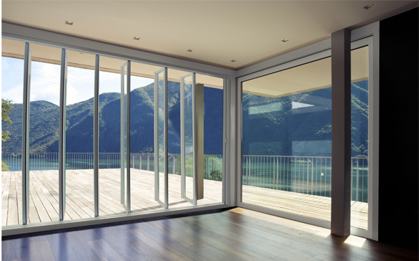
Lui riposo e vede nella finestra una ragazza balla hip hop.

Slide 8
Jenna Dewan
La ragazza si chiama Jenna. Lei vive in New York.

Slide 9
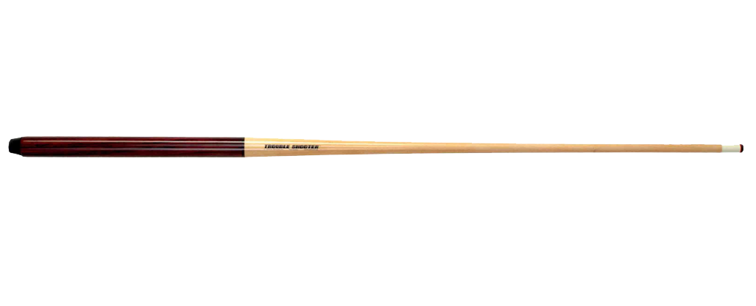
Jenna dice lei può insegnare Channing ballare hip hop se Channing le da suoi una parrucca rossa.

Slide 10
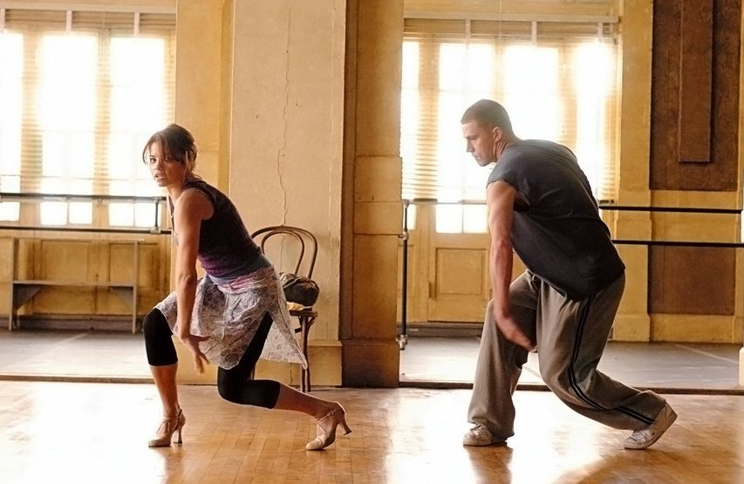
Channing Tatum impara ballare hip hop dopo ore!

Slide 11
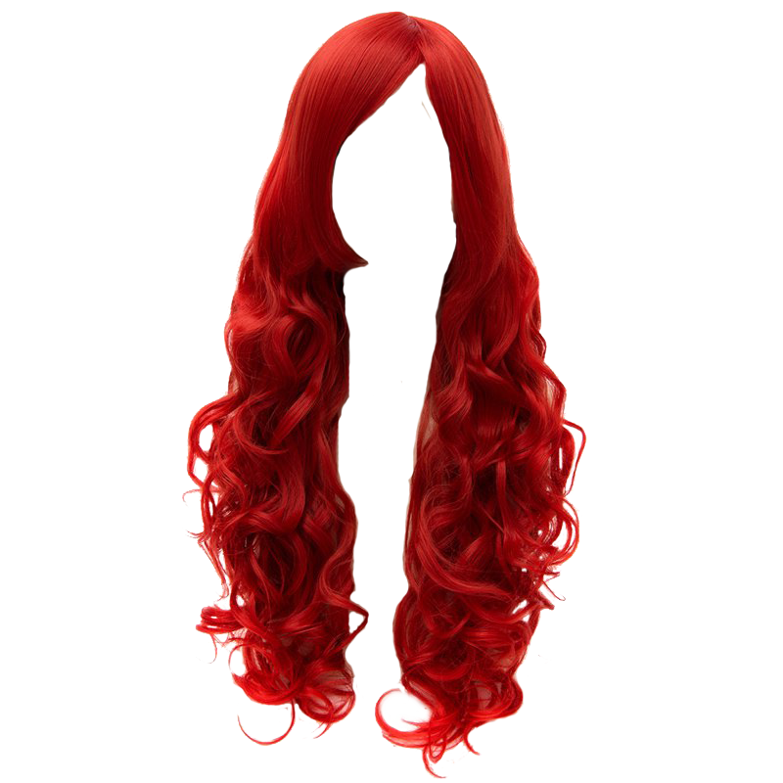
Channing dà una parrucca rossa a Jenna. Lei ama suoi nuova parrucca rossa.

Slide 12
Loro sono molti contenti!

